Slide 1
Оценка затрат, стоимости и длительности разработки ПО
Технологии разработки программного обеспечения
Виноградова М.В.
МГТУ им. Н.Э. Баумана
Кафедра СОИУ (ИУ5)

Slide 2
Основные оценки
Затраты (трудозатраты) [чел-месяц]
Стоимость [тыс.руб.]
Длительность [месяц]

Slide 3
Оценка бюджета
Экспертная оценка
  различные эксперты
  обсуждение
Оценка по аналогии
На основе графика выполнения
Алгоритмическая оценка
  настройки
  метрики
  результат практики и опыта
желательно использовать ≥ 2 штук для проверки адекватности

Slide 4
Оценка бюджета на основе графика выполнения
план на основе исходных данных
стоимость ресурсов (зависит от графика ресурсов; может изменяться)
фиксированные затраты
нормы и ставки
накладывающиеся расходы
Отслеживание выполнения проекта:
  план на основе исходных данных. ⇔ фактический план
  бюджет на основе исходных данных. ⇔ фактический бюджет
Причины несоответствия:
  появление/разбиение задач ( => корректировка плана)
  недоступность ресурсов
  система бухучета (не все затраты могут быть учтены) (бухучет и управление проектом не синхронны)

Slide 5
Алгоритмические методы оценки
Размерно-ориентированные метрики
Функционально-ориентированные метрики
Модель конструктивной стоимости СОСОМО

Slide 6
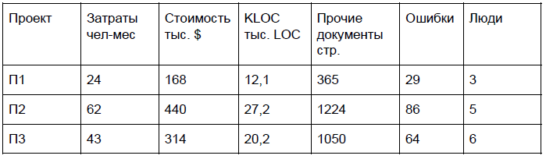
Размерно-ориентированные метрики
LOC (Lines of code) - количество строк в ПО.
Исходные данные для расчета метрик в таблице (по проектам за последние несколько лет)
Таблицы аналогов (метрический базис фрмы)

Slide 7
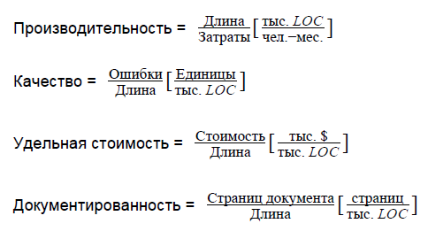
Метрики
На основе таблицы аналогов (метрического базиса) вычисляются размерно-ориентированные метрики для любого проекта

Slide 8
Особенности РОМ
Плюсы:
  Широко распространены;
  Просты и легко вычисляются
  Прямо измеряют ПО и процесс разработки.
Минусы:
  Зависят от языка программирования;
  Требуют исходных данных, которые трудно получить на начальной стадии проекта;
  Не приспособлены к непроцедурным языкам программирования

Slide 9
Функционально-ориентированные метрики
Вместо размера (LOC) учет функциональности или полезности ПО.
Косвенное измерение ПО и процесса его разработки.
Информационные характеристики:
  Количество внешних вводов, выводов и запросов
  Количество внешних интерфейсных и внутренних логических файлов

Slide 10
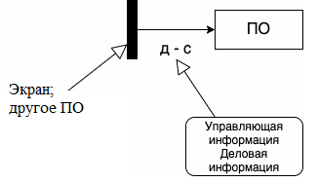
Количество внешних вводов
Внешний ввод - элементарный процесс, различаемый пользователем и перемещающий данные между внешней средой и ПО. Изменяет файлы.
Управляющая информация - не изменяет внутренний логический файл;
Деловая информация - может изменять внутренний логический файл.

Slide 11
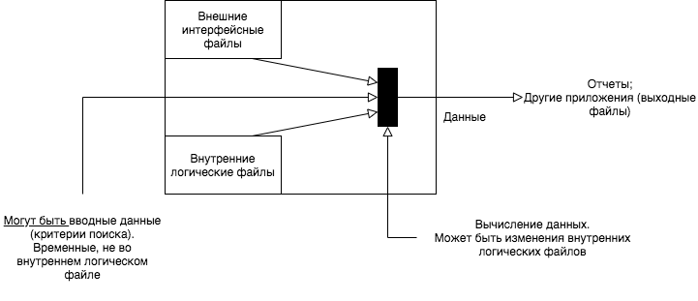
Количество внешних выводов
Внешний вывод - элементарный процесс
Выводит данные из файла. Перед выводом обрабатывает данные

Slide 12
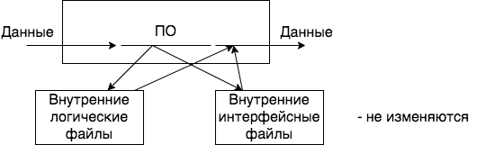
Количество внешних запросов
Внешний запрос - элементарный процесс;
диалоговый ввод -> сразу вывод;
нет сохранения вводимых данных;
нет вычисляемых выходных данных.

Slide 13
Количество внутренних логических файлов
Распознаваемая пользователем группа логически связанных данных внутри ПО;
обслуживается через внешние вводы

Slide 14
Количество внешних интерфейсных файлов
  Распознаваемая пользователем группа логически связанных данных внутри ПО;
  обслуживается через внешние вводы внутри другого приложения, которым поддерживается.
  Внутренний файл приложения 1 - это внешний файл приложения 2.

Slide 15
Примеры информационных характеристик
Внешний ввод | Добавление / удаление / изменение данных о Персоне
Внешний вывод | Отчет о доходах Персоны за год
Внешний запрос | Раскрывающийся список названий организаций, где работает Персона
Внутренний логический файл | БД Персон; Файл конфигурации профиля
Внешний интерфейсный файл | Сервис налоговой службы

Slide 16
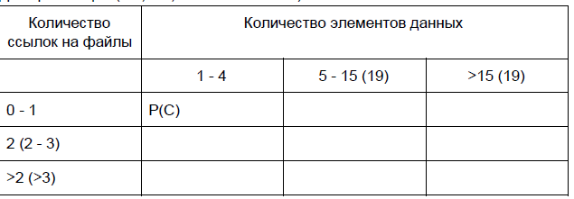
Оценка ранга и сложности транзакций (ввод, вывод, запрос)
Для транзакций (ввод, вывод, запрос - коэф. отличаются)
P - ранг - низкий, средний, высокий.
С – сложность (от 3 до 15)

Slide 17
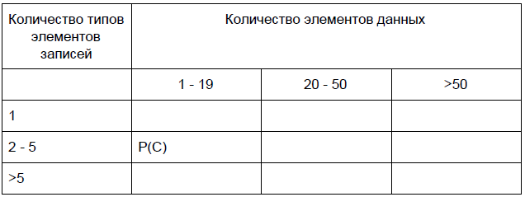
Оценка ранга и сложности файлов
Для файлов коэф. отличаются (внутренний - сложнее )
P - ранг - низкий, средний, высокий.
С – сложность (значение)
Тип элемента записи - подгруппа главных данных в пределах файла, распознаваемая пользователем.
Элемент данных - уникальное (не рекурсивное) поле, распознаваемое пользователем.

Slide 18
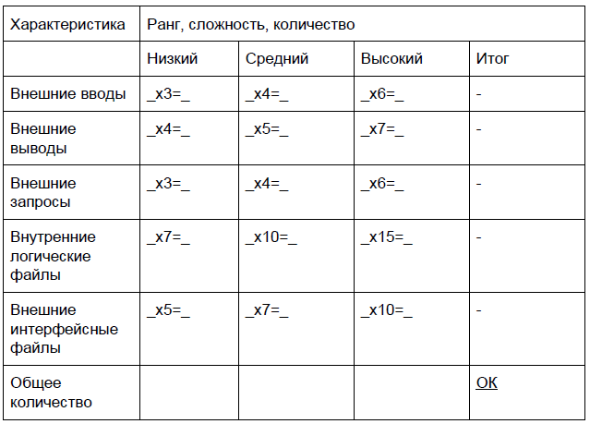
Метрика “Количество функциональных указателей”
FP (Functional Points) Албрехт, 1979г.

Slide 19
Количество функциональных указателей
FP = Общее количество х (0,65+ 0,01 *Fi )
где Fi — коэффициенты регулировки сложности.
от 0 — нет влияния, 1 — случайное, 2 — небольшое, 3 — среднее, 4 — важное, 5 — основное.
(К от 0,65 до 1,35)

Slide 20
Коэффициенты регулировки сложности
1 | Передачи данных | Сколько средств связи требуется для передачи или обмена информацией с приложением или системой?
2 | Распределенная обработка данных | Как обрабатываются распределенные данные и функции обработки?
3 | Производительность | Нуждается ли пользователь в фиксации времени ответа или производительности?.
4 | Распространенность используемой конфигурации | Насколько распространена текущая аппаратная платформа, на которой будет выполняться приложение?
5 | Скорость транзакций | Как часто выполняются транзакции? (каждый день, каждую неделю, каждый месяц)
6 | Оперативный ввод данных | Какой процент информации надо вводить в режиме онлайн?
7 | Эффективность работы конечного пользователя | Приложение проектировалось для обеспечения эффективной работы конечного пользователя?
8 | Оперативное обновление | Как много внутренних файлов обновляется в онлайновой транзакции?
9 | Сложность обработки | Выполняет ли приложение интенсивную логическую или математическую обработку?
10 | Повторная используемость | Приложение разрабатывалось для удовлетворения требований одного или многих пользователей?
11 | Легкость инсталляции | Насколько трудны преобразование и инсталляция приложения?
12 | Легкость эксплуатации | Насколько эффективны и/или автоматизированы процедуры запуска, резервирования и восстановления?
13 | Разнообразные условия размещения | Была ли спроектирована, разработана и поддержана возможность инсталляции приложения в разных местах для различных организаций?
14 | Простота изменений | Была ли спроектирована, разработана и поддержана в приложении простота изменений?

Slide 21
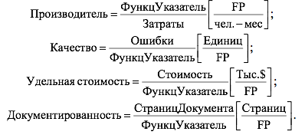
Метрики на основе FP
Область применения - коммерческие приложения.

Slide 22
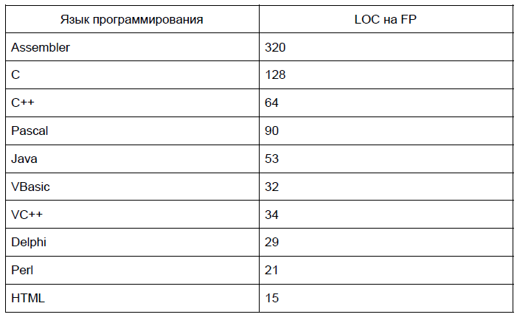
Переход от FP к LOC оценкам
Loc = FP * (коэф.языка)

Slide 23
Метрики «указателя свойств»
Features Points’ (FP’)
для системного и инженерного ПО, ПО реального времени, встроенного ПО
добавляется к функциональным указателям метрика “количество алгоритмов”
Алгоритм - ограниченная подпрограмма вычислений внутри общей программы (обработка прерываний, инвертирование матрицы, расшифровка битовой строки).
Для систем реального времени FP’ > FP на 25-30 %.

Slide 24
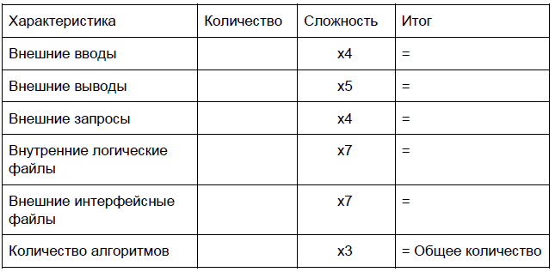
Указатель свойств
FP’ = Общее количество х (0,65+ 0,01 * Fi)

Slide 25
Особености ФОМ
Плюсы функционально-ориентированных метрик:
  Не зависят от языка программирования;
  Легко вычисляются на любой стадии проекта.
Минусы функционально-ориентированных метрик:
  Результаты основаны на субъективных данных;
  Используются не прямые, а косвенные измерения.

Slide 26
Оценка на основе LOC и FP метрик
Цель - предварительная оценка для
  корректные требования по стоимости и затратам разработки для предъявления заказчику;
  составления плана проектных работ.
Варианты использования LOC и FP метрик:
  для определения размера любого элемента продукта;
  для метрического базиса фирмы (архив за прошлые проекты).

Slide 27
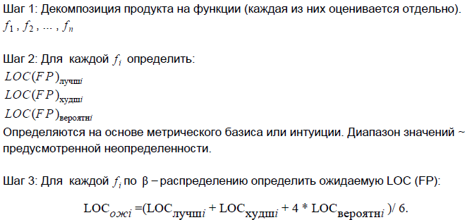
Процесс оценки

Slide 28
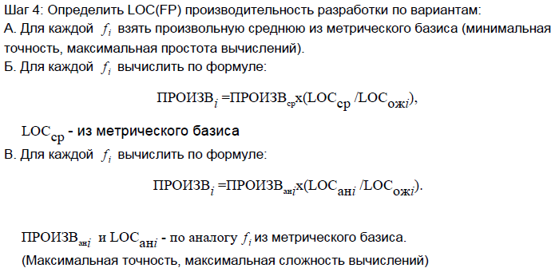
Процесс оценки

Slide 29
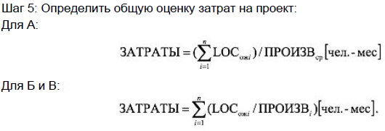
Процесс оценки

Slide 30
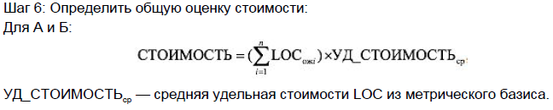
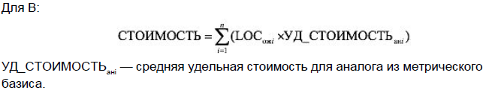
Процесс оценки

Slide 31
СОСОМО II
(Constructive Cost Model)
Конструктивная модель стоимости
Б. Боэм, 1995г.
Состав:
  модель композиции приложения;
  модель раннего этапа проектирования;
  модель этапа пост-архитектуры
Информация о размере программного обеспечения: LOC, FP (объекты и функции)

Slide 32
СОСОМО II.
Модель композиции приложения
Этап разработки ПО, когда выполнено:
  макетирование пользовательского интерфейса;
  оценка производительности;
  определение степени зрелости технологии.
Объектный указатель (OP – Object Points)
  для оценки размера ПО
  количество экранов (элементов UI),
  количество отчетов,
  количество компонентов

Slide 33
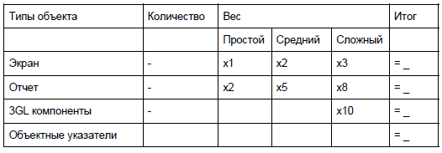
Оценка количества объектных указателей (OP)

Slide 34
Оценка веса (сложности) формы и отчета
Количество представлений и секций на экранной форме |  | Количество клиентских и серверных таблиц
Сложность экрана |  | < 4, < 2 серверов, < 3 клиентских таблиц | < 8, 2 - 3 сервер., 3 – 5 клиен. таблиц | >= 8, > 3 серввер., > 5 клиен. таблиц
 | < 3 | Простой | Простой | Средний
 | 3 - 7 | Простой | Средний | Сложный
 | > 8 | Средний | Сложный | Сложный
Сложность отчета | 0 или 1 | Простой | Простой | Средний
 | 2 - 3 | Простой | Средний | Сложный
 | >= 4 | Средний | Сложный | Сложный

Slide 35
Количество новых объектных указателей
NOP = OP х [(100 - %REUSE) /100]
%REUSE – процент повторно используемых компонентов

Slide 36
Затраты на разработку
ЗАТРАТЫ = NOP /PROD [чел.-мес]
NOP - Количество новых объектных указателей
NOP = OP х [(100 - %REUSE) /100]
%REUSE – процент повторно используемых компонентов
PROD - Оценка скорости разработки
Опытность / возможности разработчика | Зрелость / возможность среды разработки | PROD
Очень низкая | Очень низкая | 4
Низкая | Низкая | 7
Номинальная | Номинальная | 13
Высокая | Высокая | 25
Очень высокая | Очень высокая | 50

Slide 37


СОСОМО II. Модель раннего этапа проектирования
Этап разработки ПО, когда выполнено:
  стабилизация требования;
  определение базисной проектной архитектуры.
А - 2,5 масштабный коэффициент;
B - нелинейная зависимость затрат от размера ПО (в KLOC);
Me - множитель поправки (характеризует продукт, процесс, персонал);
ЗАТРАТЫ auto - автоматически генерируемый программный код
B – маштабный фактор ( от 1,01 до 1,26 )

Slide 38
Масштабные факторы Wi
Предсказуемость PREC
Опыт фирмы в разработке ПО данного типа (5 = нет, 0 = максимальный).
Гибкость разработки FLEX
Гибкость процесса разработки (5 = точный, строгий; 0 = заказчик определяет цели).
Разрешение архитектуры /риска RESL
Степень анализа риска (5 = малое, ~ 20%, 0 = полное (100%)).
Связность группы TEAM
Знакомство и согласованная работа разработчиков (5 = трудное взаимодействие, 0 = безукорезненное взаимодействие).
Зрелость процесса РМАТ
Зрелость в организации по вопросам СММ. Среднее количество Да на вопросы СММ (5 = очень низкий, 0 = сверх высокий).

Slide 39
Множители затрат Me
Возможности персонала PERS
Надежность и сложность продукта PCPX
Требуемое повторное использование RUSE
Трудность платформы PDIF
Опытность персонала PREX
Средства поддержки FCIL
График SCED
Очень низкий = 6, низкий = 5, номинальный = 4, высокий = 3, очень высокий = 2, сверх высокий = 1.
На основе оценки назначают коэф. от 0,7 до 1,3

Slide 40
Затраты на автоматическую генерацию кода
KALOC — KLOC автоматически генерируемого кода;
AT — процент автоматически генерируемого кода (от всего кода системы);
ATPROD — производительность автоматической генерации кода с учетом соединения автоматически сгенерированного кода с кодом, написанным вручную.

Slide 41


COCOMO II.
Модель этапа пост-архитектуры
Этап разработки ПО, когда выполнено:
  сформирована архитектура;
  дальнейшая разработка ПО.
А - 2,5 масштабный коэффициент;
B - нелинейная зависимость затрат от размера ПО (в KLOC);
Mр - множитель поправки (обычно от 0,3 до 3);
ЗАТРАТЫ auto - автоматически генерируемый программный код
B – маштабный фактор ( от 1,01 до 1,26 )
Kreq – коэффициент для учета возможных изменений требований
BRAK = % кода, отброшенного из-за изменений требований

Slide 42
Оценка размера кода
PA3MEPnew — размер нового кода;
PA3MEPreuse — размер повторно используемого кода.
KASLOC — повторно используемый код, который должен быть модифицирован [KLOC];
AT — процент автоматически генерируемого кода;
DM — процент модифицируемых проектных моделей;
CM — процент модифицируемого программного кода;
IM — процент затрат на интеграцию для подключения повторно используемого ПО;
SU — фактор понимаемости добавляемого ПО ( 10 = хороший объектно-ориентированный код, 50 = сложный неструктурированный код);
АА — фактор стоимости решения о повторно использовании ПО (необходимость тестирования и оценивания), от 0 до 8.

Slide 43
Множители затрат Mр
Факторы продукта:
  требуемая надежность ПО — RELY;
  размер базы данных — DATA;
  сложность продукта — CPLX;
  требуемая повторная используемость — RUSE;
  документирование требований жизненного цикла — DOCU.
Факторы платформы (виртуальной машины):
  ограничения времени выполнения — TIME;
  ограничения оперативной памяти — STOR;
  изменчивость платформы — PVOL.
Факторы персонала:
  возможности аналитика — АСАР;
  возможности программиста — РСАР;
  опыт работы с приложением — АЕХР;
  опыт работы с платформой — РЕХР;
  опыт работы с языком и утилитами — LTEX;
  непрерывность персонала — PCON.
Факторы проекта:
  использование программных утилит — TOOL;
  мультисетевая разработка — SITE;
  требуемый график разработки — SCED.

Slide 44
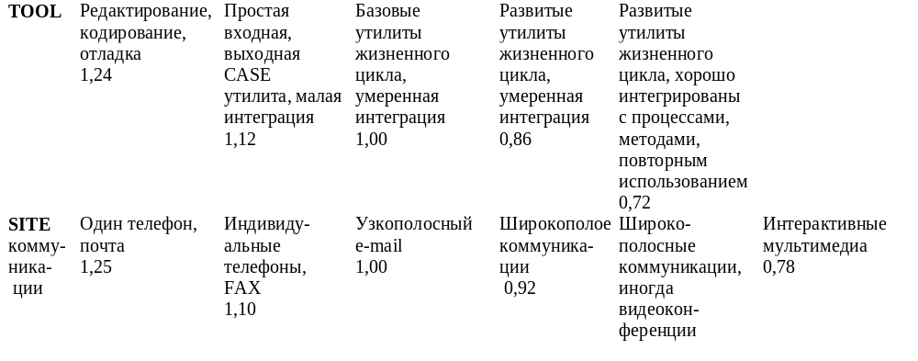
Пример оценки ммножителя затрат

Slide 45
Оценка стоимости и длительности по СОСОМО II
Стоимость разработки
Стоимость = затраты * раб.коэф.
Длительность разработки
В – масштабный фактор.
SCEDPr - Процент увеличения или уменьшения номинального графика от 75 до 160 % . Номинальный график = 100 %.

Slide 46
Особенности СОСОМО II
Факторы затрат существенно влияют на выходные параметры
COCOMO II учитывает большинство реальных ситуаций
COCOMO II преобразовывает качественные обоснования в количественные показатели

Slide 47
Анализ чувствительности программного проекта
Имеется проект:
  Размер = 10 KLOC
  B = 1,16 (номинал)
  Мр = 1,088
  Затраты auto = 0
  Раб.коэф. (зарплата) = 60000 руб/месяц.
  Затраты = 39 [чел-мес]
  Стоимость = Затраты * 60000 = 2340000 [р]

Slide 48
Оценка изменений
Уменьшаем раб.коэф. до 50000 р/мес
В результате:
  Возможности аналитика: 0,83 -> 1
  Возможности разработчика: 0,87 -> 1
  Мр 1,088 -> 1,507
  Затраты = 54 [чел - мес]
  Стоимость = 2700000 (увеличилась на 360000)

Slide 49
Сокращение затрат
Уменьшаем стоимость до 1800000 (Затраты до 30)
Вариант А – уменьшение размера:
  2,5 х (Нов.размер^ 1,16) = 30 / 1,088
  Нов.размер = (30 / 1,088 х 2,5) ^ 1/1,16
  Нов.размер ~ 7,9
  Сократить лишние функции

Slide 50
Сокращение затрат
Вариант Б – изменение факторов затрат на 23% (т.к. Затраты 39 -> 30)
  Затраты / Мр = ЗатратыНов / МрНов
  МрНов = ЗатратыНов х Мр / Затраты
  Например, выбрали коммуникацию:
  Мiр = 1,1 (e-mail)
  МiНов = 0,84 (широкополосная коммуникация - очное выступление на конференциях)
Вопрос возможности и связных факторов
Корреляция факторов затрат между собой и с раб.коэф.

